Slide 1


Тема урока: Обобщение СПП с придаточными обстоятельственными
Цель урока: Обобщать и систематизировать урок
путем использования новых технологий.
Используя новые методы обучения,
развивать критическое мышления
лидерское качество
Тип урока: Репродуктивный ,частично -поисковый
Автор:Учитель русского языка и литературы Сарманов Инамжан Орманович

Slide 2
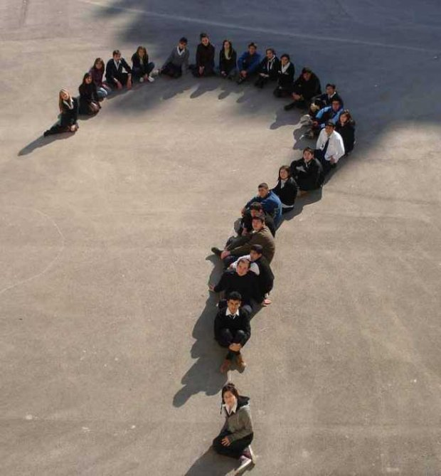

Приёмы, методы и стратегии в процессе урока
Дождь желаний
Пойми меня
Следуй за мной
Выбери меня
Причинная карта
Тонкие и толстые вопросы
Перепутанные логические цепи
Синквейн

Slide 3


Использованные модули
Новые подходы в преподавании и обучении
Обучение критическому мышлению
Оценивание для обучения и оценивание обучения
Использование ИКТ в преподавании и обучении
Обучение талантливых и одаренных учеников
Преподавание обучение в соответствии с возрастными особенностями учеников
Управление и лидерство в обучении

Slide 4


Виды обстоятельств
Времени когда?
Места где?
Причины почему?
Условия при каком условии?
Цели с какой целью?
Сравнения каким образом?
Уступки как лучше и больше?
Следствия несмотря на что?
Образа действия и степени что из этого следует?

Slide 5
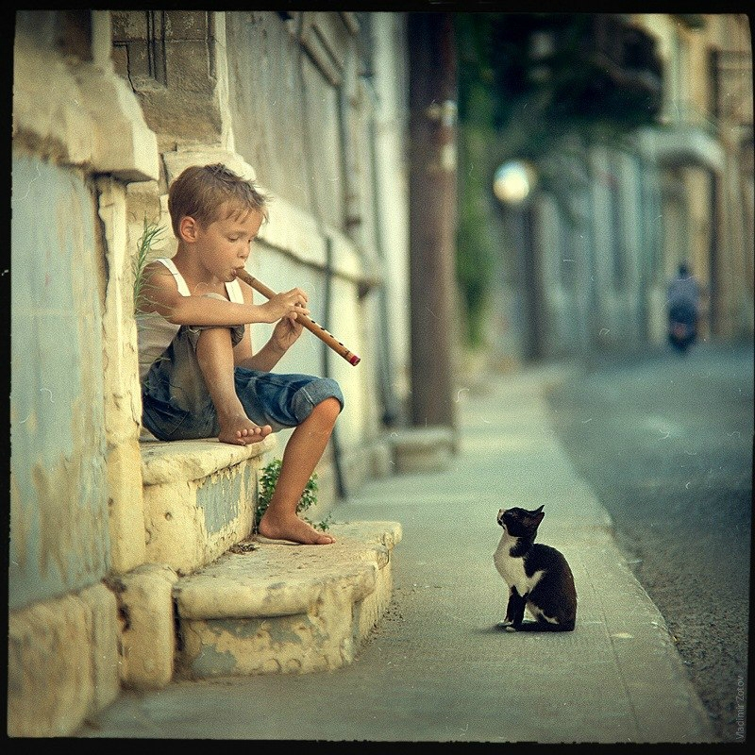
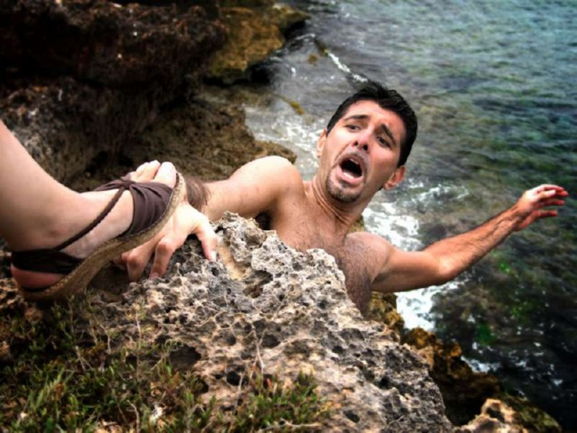

Образуйте СПП С придаточными обстоятельственными

